Slide 1
Semantisatieverhaal B:
Heb jij wel eens het Noorderlicht gezien? Dat is een heel bijzonder natuurfenomeen, een bijzonder natuurverschijnsel. Wat heel karakteristiek of herkenbaar is aan het verschijnsel, is de groene, paarse of roze gloed die beweegt. Het lijkt wel een beetje op een schilderij uit de abstracte kunst stroming. Dat is een bepaalde stijl in de kunst.
Af en toe is het Noorderlicht in Nederland ook een beetje te zien. Maar in Noorwegen kun je het nog veel beter zien. En daar ben ik een keer speciaal naartoe gegaan. Ik beschikte toen over genoeg geld – ik had genoeg geld – om de reis te kunnen maken. Dus ik had een reis geboekt. Ze zeiden dat de kans aanzienlijk of behoorlijk groot was dat ik het Noorderlicht zou zien. Dus ik was helemaal enthousiast.
Samen met een groepje en één begeleider gingen we ‘s avonds op pad. Ik was omgeven of omringd door mensen uit allerlei landen. Het was heel gezellig. Maar de begeleider was nogal amateuristisch, nogal onervaren en prutserig. We waren steeds op het verkeerde moment op de verkeerde plek. En zo ontkwam of ontsnapte het Noorderlicht steeds aan ons. Aan het einde van de tour waren we allemaal aangeslagen - een beetje verdrietig en van slag. Vermoedelijk, waarschijnlijk, had deze begeleider nog nooit eerder zo’n tour gedaan en had hij ons gewoon opgelicht.
Toen heb ik de volgende dag ergens anders een tour geboekt en gelukkig heb ik het Noorderlicht toen alsnog kunnen zien. Het was geweldig! En het helemaal waard.
Zouden jullie het Noorderlicht wel eens willen zien?
B
Notes:
Woordenoverzicht
omgeven: rond iets of iemand zijn, omringen
amateuristisch: onervaren, prutserig
vermoedelijk: waarschijnlijk
aangeslagen: verdrietig, van slag
de stroming: de stijl of richting (in de kunst)
karakteristiek: herkenbaar, kenmerkend
beschikken over: hebben, bezitten
aanzienlijk: behoorlijk groot
het fenomeen: het verschijnsel
ontkomen: ontsnappen

Slide 2
Gerarda Das
Marjan ter Harmsel
Mandy Routledge
Francis Vrielink
Week 45 – 5 november2024
Niveau B

Slide 3
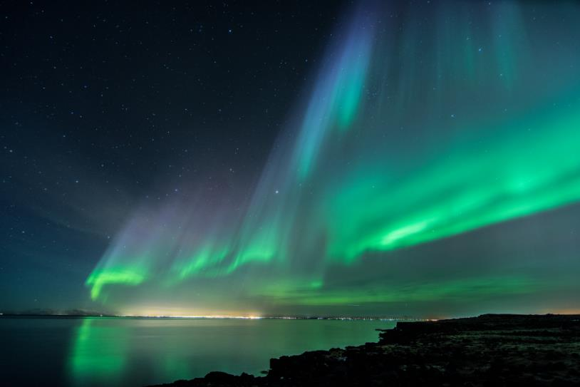
het fenomeen

Slide 4
karakteristiek

Slide 5
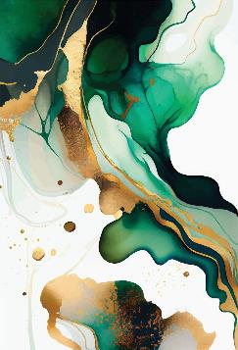
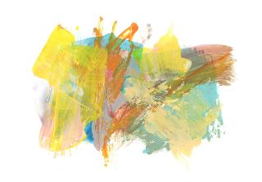
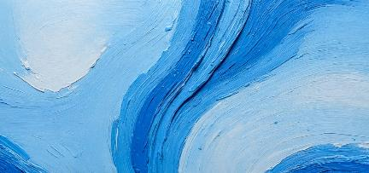
de stroming

Slide 6
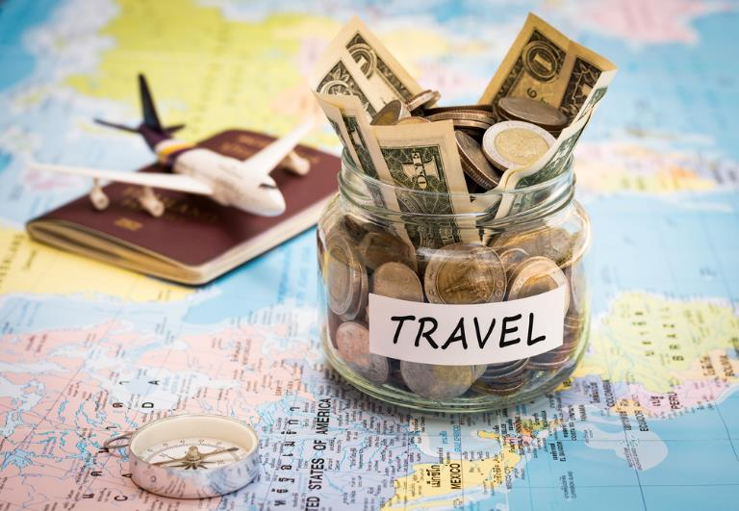
beschikken over

Slide 7
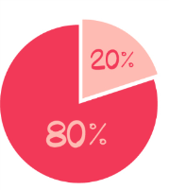
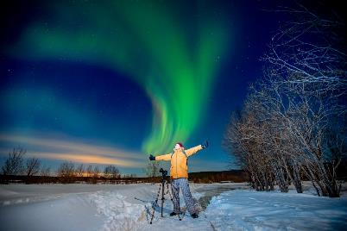
aanzienlijk

Slide 8
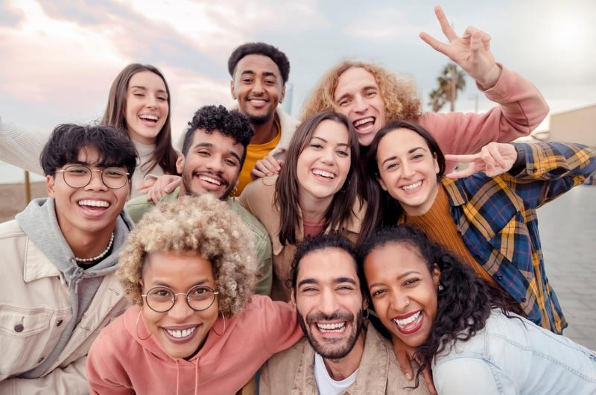
omgeven

Slide 9
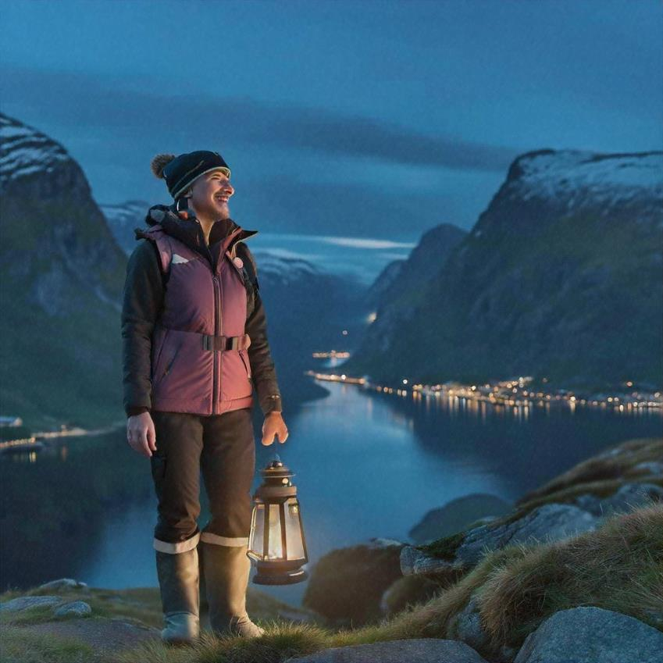
amateuristisch

Slide 10
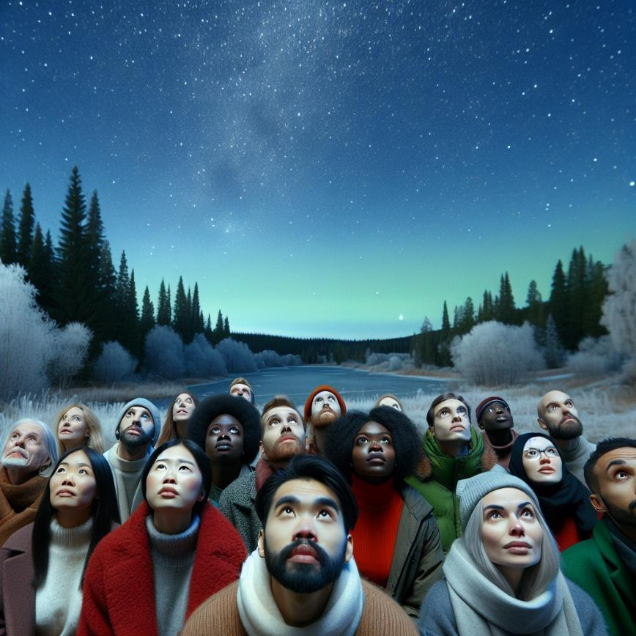
ontkomen

Slide 11
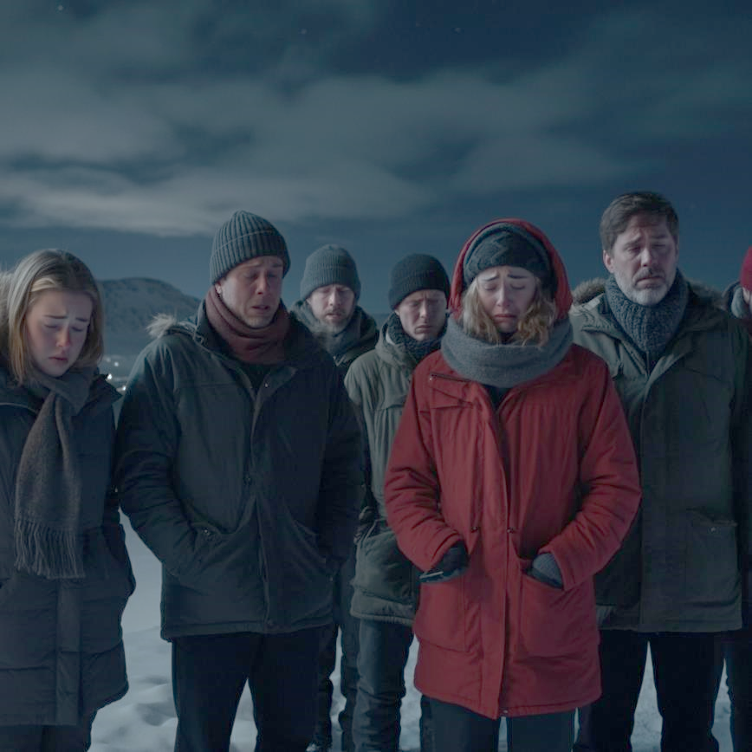
aangeslagen

Slide 12
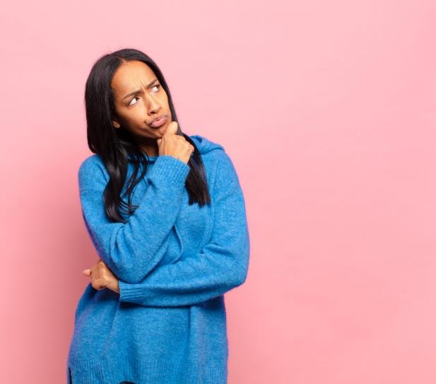
vermoedelijk
Ik denk dat hij nog nooit een tour gegeven had.

Slide 13
Op de woordmuur:

Slide 14
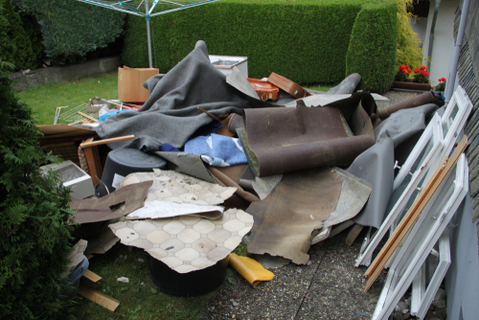
beschikken over
zich ontdoen van
= hebben, bezitten
Ik beschikte over genoeg geld om naar Noorwegen te gaan.
= bevrijden van (opruimen)
Ik ontdoe me van alles wat ik niet meer nodig heb.

Slide 15
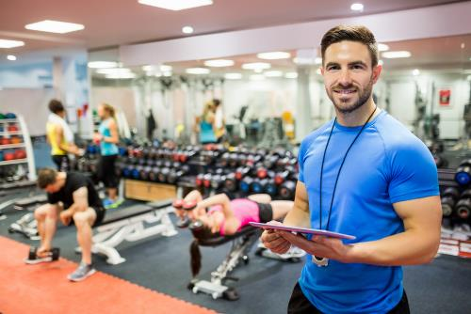
professioneel
amateuristisch
= wat door beroepsmensen gedaan wordt
Iris huurde een professionele trainer in.
= onervaren, prutserig
Onze reisleider was duidelijk amateuristisch. Het ging helemaal fout.

Slide 16
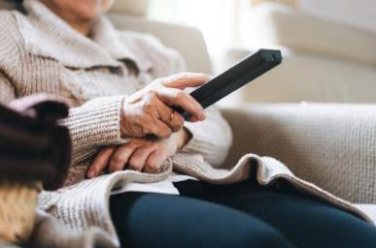
ontkomen
blijven
= ontsnappen
Het Noorderlicht ontkwam steeds aan ons.
= niet weggaan van een plek
Oma blijft graag thuis om televisie te kijken.

Slide 17
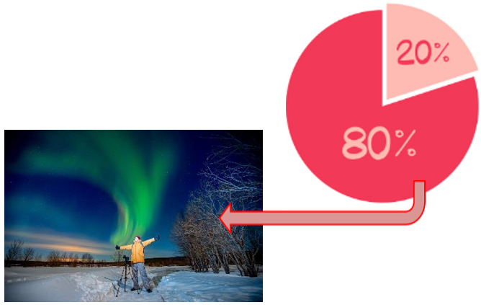
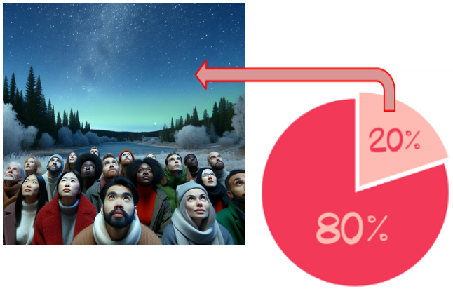
aanzienlijk
gering
= behoorlijk groot
Ze zeiden dat de kans aanzienlijk was dat we het Noorderlicht zouden zien.
= weinig, klein
De kans was gering dat we het Noorderlicht níet zouden zien.

Slide 18
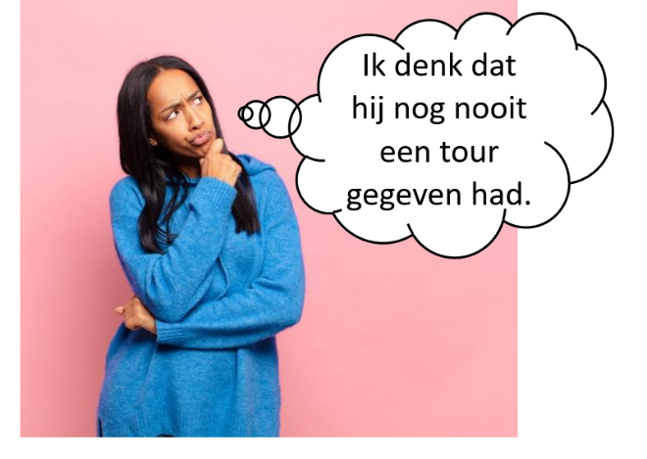
vermoedelijk
wel degelijk
= waarschijnlijk
Vermoedelijk had deze begeleider nog nooit eerder zo’n tour gedaan.
= zeer zeker
Ik heb uiteindelijk wel degelijk het Noorderlicht gezien.

Slide 19
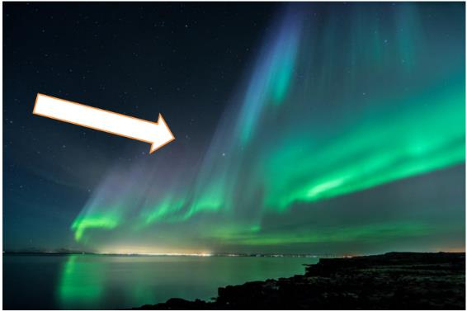
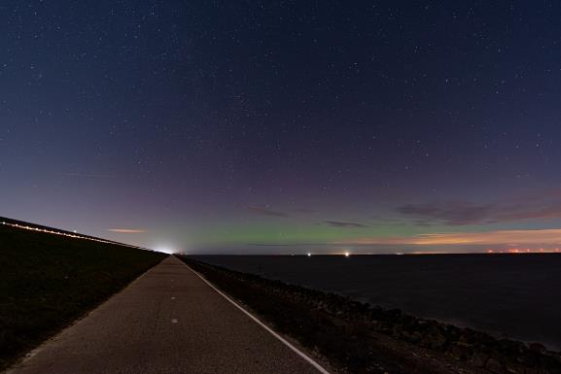
karakteristiek
onopvallend
= herkenbaar, kenmerkend
Wat heel karakteristiek is aan het verschijnsel, is de groene, paarse of roze gloed die beweegt.
= wat je niet meteen ziet
In Nederland is het Noorderlicht wat onopvallend. Je ziet het bijna niet.

Slide 20
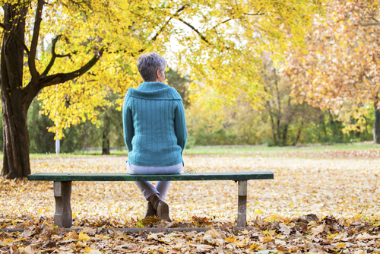
omgeven
alleen
= rond iets of iemand zijn, omringen
Ik was omgeven door mensen uit allerlei landen.
= zonder anderen erbij
In de herfst ga ik graag alleen naar het bos.

Slide 21
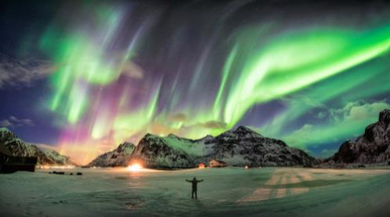
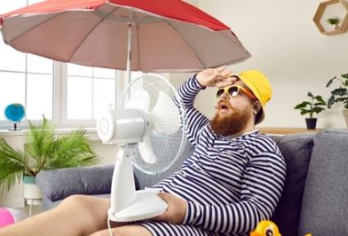
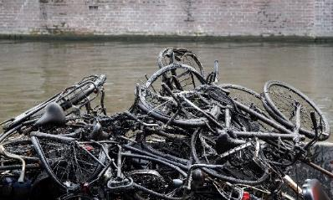
het fenomeen
= het verschijnsel
fietsen in de gracht
het Noorderlicht
de hittegolf

Slide 22
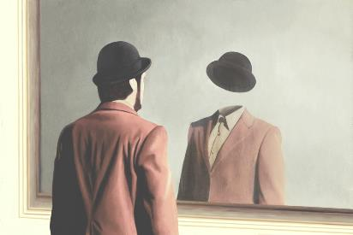
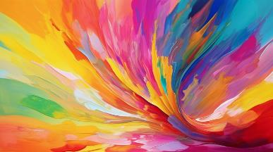
de stroming
= de stijl of richting (in de kunst)
pop art
surrealisme
abstract

Slide 23
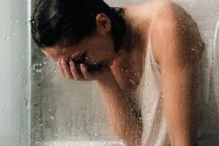
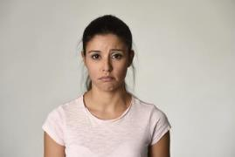
Aan het einde van de tour waren we allemaal aangeslagen, omdat we het Noorderlicht niet hadden gezien.
depressief
aangeslagen
sip
= verdrietig, van slag

